Slide 1
Тренінговий модуль з питань гендерної рівності та недискримінації на робочих місцях Тренінг 3
Юлія Галустян, експертка з гендерних питань
30 березня 2023

Slide 2
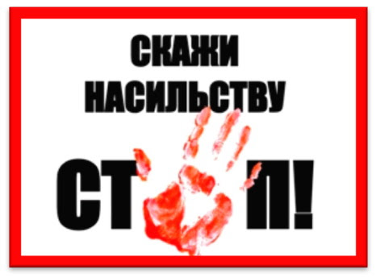
Гендерна нерівність
Насильство (наслідок)
Насильство (причина)

Slide 3
Насильство — застосування силових методів, за допомогою погроз, свідомо спрямованих на слабких або тих, хто не може чинити опір. Тобто, будь-яке застосування сили щодо беззахисних. Причини насильства частково зумовлені біологічними та іншими факторами, які дають підстави говорити про схильність людей до агресії Ці фактори взаємодіють з сімейними, суспільними, культурними та іншими факторами зовнішнього характеру і таким чином створюють ситуацію, в якій виникає насильство

Slide 4
Перше визначення: Декларація ООН про викорінення насильства щодо жінок (1993 р.)
Насильство щодо жінок – це
«акт насильства, що вчиняється за гендерною ознакою, результатом якого є або може бути фізична, сексуальна, психологічна або економічна шкода чи страждання, а також погрози вчинення таких актів, примусове або свавільне позбавлення волі, незалежно від того, чи відбувається це в публічному або приватному житті»

Slide 5
Керівництво з інтеграції заходів щодо протидії гендерно-обумовленому насильству до гуманітарної діяльності (2015 р.)
«гендерно-обумовлене насильство» акт завдання шкоди, що вчиняється проти волі особи і пояснюється соціальними (гендерними) відмінностями між чоловіками і жінками, викликає серйозну і зростаючу стурбованість в умовах надзвичайних гуманітарних ситуацій.
дії, що заподіюють фізичну, сексуальну або моральну шкоду або страждання, погроза вчинення таких дій, примус та інші форми позбавлення волі, та які можуть вчинятись як публічно, так і в приватному порядку.

Slide 6
Нормативно-правова база України
Загальна декларація прав людини
Декларація ООН про викорінювання насилля щодо жінок
Конвенція ООН про ліквідацію всіх форм дискримінації щодо жінок
Конвенція про захист прав людини і основоположних свобод
Конституція України
Кримінальний кодекс України
Кодекс України про адміністративні правопорушення
Закон України «Про запобігання та протидію домашньому насильству»
Закон України «Про соціальні послуги»
Закон України «Про безоплатну правову допомогу»
Закон України «Про внесення змін до Кримінального та Кримінального процесуального кодексів України з метою реалізації положень Конвенції Ради Європи про запобігання насильству стосовно жінок і домашньому насильству та боротьбу з цими явищами» (2017 р.)

Slide 7
Нормативно-правова база України
Постанова Кабінету Міністрів України від 22.08.2018 №658 «Про затвердження Порядку взаємодії суб’єктів, що здійснюють заходи у сфері запобігання та протидії домашньому насильству і насильству за ознакою статі»
Постанова Кабінету Міністрів України від 22.08.2018 № 655 «Про затвердження Типового положення про притулок для осіб, які постраждали від домашнього насильства та/або насильства за ознакою статі»
Постанова Кабінету Міністрів України від 22.08.2018 № 654 «Про затвердження Типового положення про мобільну бригаду соціально-психологічної допомоги особам, які постраждали від домашнього насильства та/або насильства за ознакою статі»
Постанова Кабінету Міністрів України від 20 березня 2019 р. № 234 «Про затвердження Порядку формування, ведення та доступу до Єдиного державного реєстру випадків домашнього насильства та насильства за ознакою статі»
Постанова Кабінету Міністрів України від 24 лютого 2021 р. № 145 «Питання Державної соціальної програми запобігання та протидії домашньому насильству та насильству за ознакою статі на період до 2025 року»

Slide 8
Нормативно-правова база України
Наказ МВС України від 01.08.2018 № 654 «Про затвердження Порядку винесення уповноваженими підрозділами органів Національної поліції України термінового заборонного припису стосовно кривдника»
Наказ МОН України від 22.05.2018 № 509 «Про затвердження Положення про психологічну службу у системі освіти України»
Наказ Мінсоцполітики від 01.10.2018 № 1434 «Про затвердження Типової програми для кривдників»
Наказ Мінсоцполітики від 11.12.2018 № 1852 «Про утворення Державної установи «Кол-центр Міністерства соціальної політики України з питань протидії торгівлі людьми, запобігання та протидії домашньому насильству, насильству за ознакою статі та насильству стосовно дітей»
Наказ Мінсоцполітики та МВС від 13.03.2019 №369/180 «Про затвердження Порядку проведення оцінки ризиків вчинення домашнього насильства»
Наказ МОЗ України від 01.02.2019 №278 «Про затвердження Порядку проведення та документування результатів медичного обстеження постраждалих осіб від домашнього насильства, або осіб, які ймовірно постраждали від домашнього насильства, та надання їх медичної допомоги»

Slide 9
Історія питання
Всесвітню глобальну кампанію «16 днів проти насильства» було ініційовано Центром Жіночого Глобального Лідерства та учасниками Форуму з питань жінок, насильства та прав людини, представленого учасницями з 20 країн світу у червні 1991 р.
Більш ніж 100 країн світу беруть участь у щорічних заходах під гаслом «Зупинити гендерне насильство» та закликають до припинення усіх форм насильства.
Генеральною Асамблеєю ООН у 1999 році офіційно започатковано Міжнародний день боротьби з насильством щодо жінок (відзначається цей день ще з 1981 року в пам'ять про трагічну загибель сестер Мірабаль, які були по-звірячому вбито за наказом домініканського правителя Рафаеля Трухильо в Домініканській Республіці в 1960 році)

Slide 10
25 листопада – Міжнародний день боротьби з насильством щодо жінок;
1 грудня – Всесвітній день боротьби зі СНІДом;
2 грудня – Міжнародний день боротьби з рабством;
3 грудня – Міжнародний день людей з обмеженими фізичними можливостями;
5 грудня – Міжнародний день волонтера;
6 грудня – Вшанування пам’яті студенток, розстріляних у Монреалі;
9 грудня – Міжнародний день боротьби з корупцією;
10 грудня – Міжнародний день прав людини.

Slide 11
Щорічно з 25 листопада по 10 грудня по всьому світу проходять семінари, форуми, прес-конференції, дискусії, маніфестації, пікети, виставки, радіо- та телепрограми.
Україна приєдналась до Всесвітньої глобальної кампанії «16 днів проти гендерного насильства» у 2000 р., а вже у 2001 р. ця акція вийшла на загальноукраїнський рівень
З 2019 року державні та комунальні будівлі підсвічуються помаранчевим кольором.
Помаранчевий колір – є офіційним кольором кампанії та символізує світле майбутнє, вільне від насильства щодо жінок та дівчат.
Основна мета – привернення уваги громадськості до нагальних проблем, пов‘язаних з подолання всіх форм гендерно зумовленого насильства та формування нульової толерантності та нетерпимості до будь-яких проявів насильства.

Slide 12
Б’ють чи штовхають;
Не випускають з власного дому або не пускають до нього;
Погрожують позбавити життя чи навмисно створюють ситуації, які можуть становити загрозу здоров’ю та безпеці;
Змушують до вживання алкоголю чи наркотиків;
Позбавляють їжі, перешкоджають відпочинку чи сну;
Проти волі вас переміщують в межах однієї держави або за кордон із застосуванням сили, погроз чи обману.
Фізичне насильство – умисне нанесення побоїв, тілесних ушкоджень, що може призвести або призвело до травмування, порушення фізичного чи психічного здоров’я, нанесення шкоди честі та гідності, в окремих випадках, до смерті постраждалої.

Slide 13
систематично принижують і вами маніпулюють;
Ображають словесно або негативним жестами, мімікою;
Переслідують, постійно контролюють, погрожують;
Зневажають та ігнорують бажання, думки, почуття, безпідставно критикують;
Позбавляють права на захист честі та гідності;
Шантажують;
Ігнорують чи дискримінують через ваші переконання, віросповідання, національну, расову приналежність чи походження.
Психологічне насильство – насильство, пов'язане з дією однієї особи або групи осіб на психіку іншої особи шляхом словесних образ або погроз, переслідування, залякування, якими навмисно спричиняється емоційна невпевненість, нездатність захистити себе та може завдаватися або завдається шкода психічному здоров'ю.

Slide 14
Переслідують, постійно контролюють, погрожують;
Обмежують у доступі до власних коштів чи забороняють використовувати власні кошти так, як ви вважаєте за потрібне;
Позбавляють або тобі перешкоджають у доступі до їжі, житла, майна;
Примушують до жебрацтва;
Пошкоджують ваше майно;
Обмежують у можливості працевлаштування, забороняють навчатися чи працювати;
Шантажують.
Економічне насильство – умисне позбавлення однією особою або групою осіб іншої людини або групи людей житла, їжі, одягу та іншого майна чи коштів, на які постраждалі мають передбачене законом право.

Slide 15
Зґвалтування;
Примус до небажаних сексуальних контактів;
Дотики до інтимних частин вашого тіла проти вашої волі;
Примус до сексу з іншими людьми;
Примус до збочених форм сексуальних відносин;
Примус займатися до порно-індустрією чи секс-бізнесом;
Примус до вагітності або аборту;
Примус до спостереження за статевим контактом кривдника.
Сексуальне насильство – протиправне посягання однієї особи або групи осіб на статеву недоторканість іншої людини, а також дії сексуального характеру щодо неповнолітнього(-ої).

Slide 16
Кримінальна відповідальність за скоєння насильства
Вперше в Україні ввели кримінальну відповідальність за домашнє насильство.
До Кримінального кодексу введено спеціальну статтю, яка чітко визначає, що умисне систематичне вчинення фізичного, психологічного або економічного насильства щодо теперішнього чи колишнього подружжя або іншої особи, з якою винний перебуває або перебував у сімейних або близьких до них відносинах, може загрожувати кривдникові громадськими роботами від 150 до 240 годин, арешт до 6 місяців, обмеження волі до 5 років, або позбавлення волі до 2 років.
Якщо будь-який злочин вчиняється стосовно подружжя чи іншої особи, з якою винний перебуває чи перебував у сімейних чи близьких до них відносинах, то це вважатиметься обтяжуючою обставиною.
Покарання за нього буде більшим, аніж якби жертвою стала випадкова людина. Наприклад, покарання за зґвалтування за Кримінальним кодексом – від трьох до п’яти років позбавлення волі. Якщо ж жертвою ґвалтівника стала його дружина або партнерка, нинішня чи колишня, – новий закон передбачає для нього покарання у вигляді тюрми на строк від п’яти до десяти років.

Slide 17
КРИМІНАЛЬНИЙ КОДЕКС УКРАЇНИ
Стаття 126⁻¹. Домашнє насильство
Домашнє насильство, тобто умисне систематичне вчинення фізичного, психологічного або економічного насильства щодо подружжя чи колишнього подружжя або іншої особи, з якою винний перебуває (перебував) у сімейних або близьких відносинах, що призводить до фізичних або психологічних страждань, розладів здоров’я, втрати працездатності, емоційної залежності або погіршення якості життя потерпілої особи, -
карається громадськими роботами на строк від ста п’ятдесяти до двохсот сорока годин, або арештом на строк до шести місяців, або обмеженням волі на строк до п’яти років, або позбавленням волі на строк до двох років.
{Кодекс доповнено статтею 126⁻¹ згідно із Законом № 2227-VIII від 06.12.2017}
Нові закони передбачають, що поліцейські, які прибули на виклик, пов’язаний із застосуванням домашнього насильства, повинні будуть оцінити ризики повторного насильства і, у разі потреби, застосувати терміновий заборонний припис. Кривдника можуть зобов’язати негайно залишити місце, де відбувся акт насильства, і заборонити наближатися до нього на певну відстань. Кривдникові можуть заборонити листуватися чи телефонувати жертвію.
Скоєння будь-якого насильницького злочину у присутності малолітньої дитини є обтяжуючою обставиною, яка автоматично призведе до збільшення покарання для кривдника.
У Кримінальному кодексі передбачено кримінальну відповідальність за примус до шлюбу або продовження примусово укладеного шлюбу, за примусове співжиття, примусовий шлюб з метою переміщення людини в іншу країну. За такі діяння передбачається кримінальна відповідальність у вигляді арешту до 6 місяців, обмеження або позбавлення волі до 3 років.

Slide 18
Зміни, які вносить Конвенція
- Професійне навчання фахівців, які працюватимуть з жертвами насильства
- Державна підтримка Центрів та притулків для постраждалих
- Відкриття справи про вчинення насильства з боку оточуючих (сусідів тощо), незалежно від заявника
- Компенсація з боку кривдника постраждалій стороні

Slide 19
Основні положення Конвенції
пропонує державам встановити кримінальну відповідальність за основні види насильства проти жінок (такі як переслідування, примусовий шлюб, калічення жіночих геніталій, примусовий аборт, примусова стерилізація) і забезпечити належні та ефективні міри покарання за насильство;
пропонує підхід для ефективного припинення насильства проти жінок та домашнього насильства, що закликає всі відповідні залучені органи, установи та громадські організації до координованої співпраці;
оснащена потужним і незалежним механізмом контролю реалізації на національному рівні, в якому активну роль гратимуть національні парламентарі.
Закон України «Про внесення змін до Кримінального та Кримінального процесуального кодексів України з метою реалізації положень Конвенції Ради Європи про запобігання насильству стосовно жінок і домашньому насильству та боротьбу з цими явищами» (грудень 2017 р.)

Slide 20
КОНВЕНЦІЯ МОП № 190 ТА РЕКОМЕНДАЦІЯ № 206: ІНСТРУМЕНТИ ДЛЯ ВИКОРІНЕННЯ НАСИЛЬСТВА ТА ДОМАГАНЬ У СФЕРІ ПРАЦІ

Slide 21
Конвенція МОП № 190 Рекомендація № 206 (25 червня 2021 р.)
комплекс заходів, які мають на меті викорінення насильства та домагань в сфері трудових відносин.
Документи заохочують держав-підписантів внести відповідні зміни до національного законодавства з метою ефективного моніторингу, розслідування та покарання всіх випадків домагань та насильства на робочому місці.
Які ж механізми захисту постраждалих від насильства та домагань на робочому місці передбачають ці міжнародні документи та чому ратифікація Конвенції МОП № 190 та Рекомендації № 206 є актуальним і необхідним кроком України?

Slide 22
Мета документів - забезпечити право на рівність і захист від дискримінації в сфері зайнятості та праці для усіх учасників трудових відносин
Конвенція МОП № 190 передбачає низку положень, які мають бути обов’язково імплементовані в трудове, кримінальне та інше законодавство держави
Рекомендація № 206 передбачає додаткові положення рекомендаційного характеру. Тобто, якщо держава підпише та ратифікує Конвенцію, то усі положення, які передбачені в ній – є обов’язковими; в той час, як положення, передбачені Рекомендацією, держава може використовувати або ні в своєму національному законодавстві.

Slide 23
ЧОМУ ЦІ ДОКУМЕНТИ ПОТРІБНІ?
Ситуація в сфері домагань на робочому місці є невтішною з року в рік.
У 2020 р. 81% жінок та 43% чоловіків зазнавали в своєму житті негативного досвіду у вигляді домагань.
Саме жінки в більшій мірі потерпають від насильства. При цьому майже 60% постраждалих жінок нікуди взагалі не зверталися і не говорили про такі випадки в їхньому житті.
Для більшості постраждалих жінок такі випадки домагань негативно вплинули на їхню подальшу кар’єру.
Офіційної статистки щодо потерпілих від сексуальних та інших форм домагань в Україні до цих пір майже немає.

Slide 24
КОНВЕНЦІЯ МОП № 190
Стаття 1 - визначення домагань та насильства в сфері трудових відносин.
«ряд неприйнятних форм поведінки і практики або загрози таких – незалежно від того чи це одиничний або повторний випадок, – метою, результатом або можливим наслідком якого є заподіяння фізичної, психологічної, сексуальної або економічної шкоди, включно з гендерним насильством та домаганням»
Фокусується на гендерно-обумовленому насильстві та домаганнях, маючи на меті захистити усіх працюючих, зокрема жінок, які найчастіше стають постраждалими від неприйнятної поведінки на робочому місці.

Slide 25
Спектр відносин, які підпадають під регулювання Конвенції
1) за місцем роботи, в тому числі в громадських місцях і в приватних приміщеннях, коли вони є місцем роботи(наприклад, в кабінеті, де працівник зазвичай здійснює свою роботу);
2) в місцях, де працівник отримує заробітну плату, користується правом на відпочинок або приймає їжу або користується санітарно-побутовими приміщеннями та роздягальнями;
3) під час службових відряджень, поїздок, професійної підготовки, заходів або соціальної діяльності;
4) в ході комунікацій, пов’язаних з трудовою діяльністю, включаючи ті, які забезпечуються інформаційно-комунікаційними технологіями (наприклад, під час здійснення посадових функцій онлайн);
5) в житлових приміщеннях, що надаються роботодавцем (наприклад, в службовому житлі для тимчасового проживання або ж в приміщені, обладнаному для здійснення працівником дистанційної роботи);
6) під час поїздок на роботу і з роботи (наприклад, корпоративне використання таксі).

Slide 26
роз’яснення для профспілок та працівників про те, що таке насильство та домагання в сфері праці (інформаційні кампанії)
включення в колективні договори запропонованих в Конвенції та Рекомендації положень
Інформаційні кампанії щодо проблематики домагань та насильства, що вчиняється на робочому місці

Slide 27
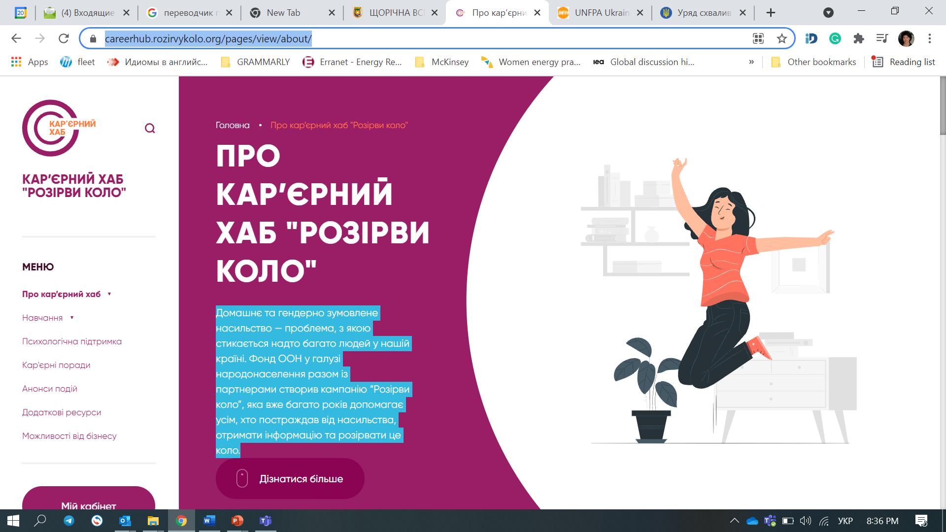

Slide 28
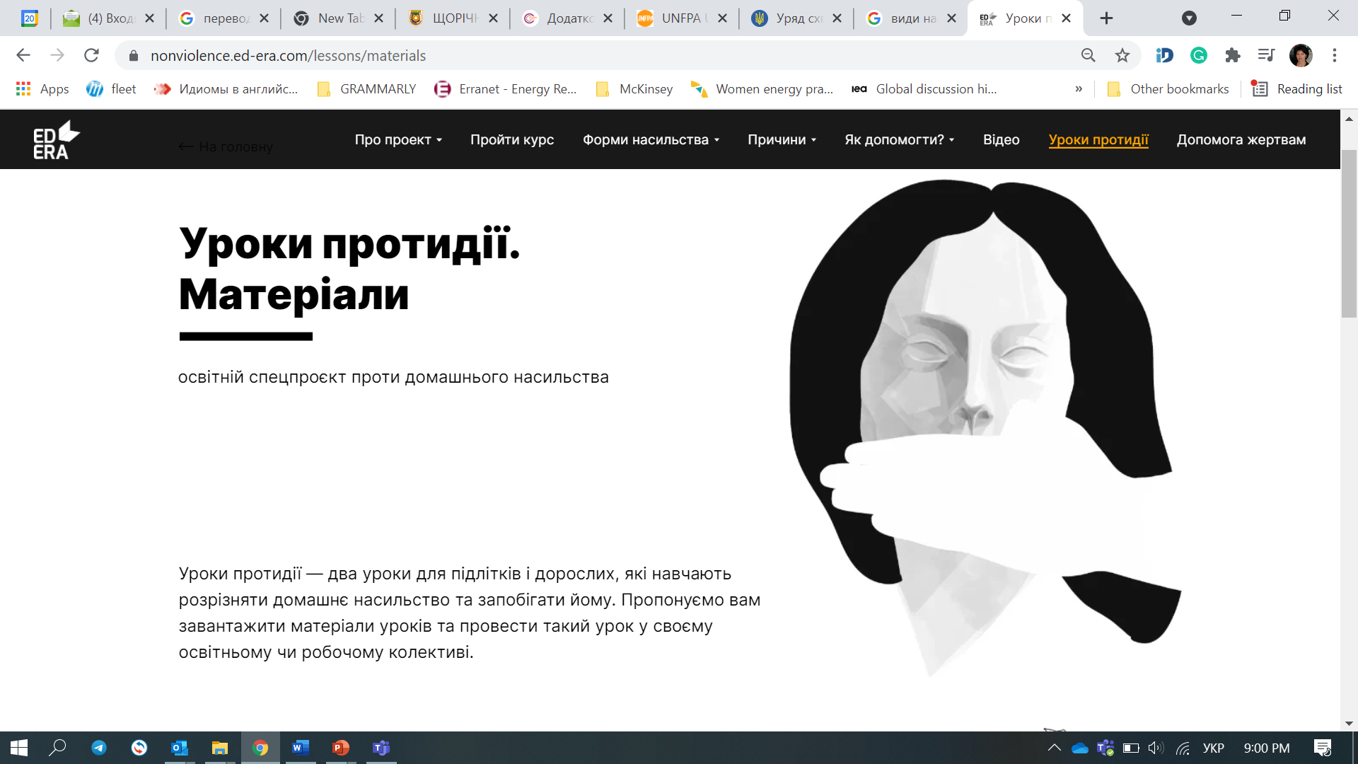
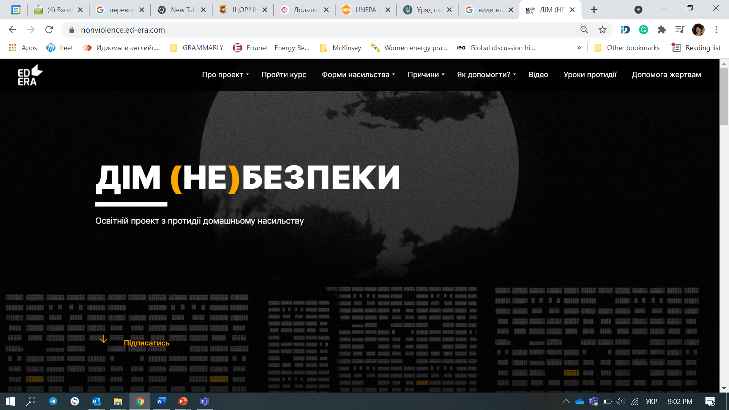
https://nonviolence.ed-era.com/lessons/materials
Безпека — базова потреба людини. Проте дехто перебуває в небезпеці навіть вдома. Кожного року більше
1 000 000 людей в Україні страждають від різних форм насильства саме у своїх родинах. А до спецслужб звертається лише 10% жертв.

Slide 29
Мобінг
Насильство на робочому місці («workplace bullying»; поняття поширене у США і Британії) або мобінг («mobbing» від англ. mob – атакувати, оточувати; поняття використовується у Швеції, Німеччині, Італії та інших європейських країнах)
ворожа та неетична поведінка на робочому місці, яка систематично спрямовується однією чи групою осіб проти іншої

Slide 30
70% осіб, які провокують насильство – чоловіки, а понад 60% потерпілих від мобінгу припадає на жінок
В Україні, на жаль, не ведеться статистика щодо фіксування випадків мобінгу, що свідчить про масштаби правової неврегульованості цього явища і потребу у проведенні як якісних досліджень ,так і моніторингу (ПРИКЛАДИ?)

Slide 31
Історія питання
Працівнику/ці завдаються значні психічні, психосоматичні та соціальні страждання, а у певних випадках жертви мобінгу вчиняють навіть самогубство.
Мобінг – дуже давнє явище, вперше його почали досліджували лише на початку 1980-х років. Хайнц Лейман, шведський психіатр, вперше ввів поняття «мобінг» у 1978 році для конкретизації позначення форми цькування працівника на робочому місці.
Дослідження показують, що рівень мобінгу на робочому місці становить майже 50% у США, 4% в Італії та 5-10% в Європі. В Австралії за останні три роки повідомлення про знущання на робочому місці зросли на 70 відсотків.
Україна: офіційні дані відсутні

Slide 32
Мобінг може проявлятися у наступних формах
бойкот, колективне ігнорування, ізоляція жертви в трудовому колективі;
дезінформація, приховування інформації;
поширення пліток, «обливання брудом», висміювання;
доноси керівництву, наклепи тощо.

Slide 33
Основним способом захисту є доведення факту дискримінації у сфері трудових відносин у суді. Постраждалий/а має право на відшкодування моральної шкоди, завданої «утиском на робочому місці»

Slide 34
Харасмент
Харасмент (від англ. «harassment» — переслідування, домагання) – форма дискримінації, яка включає будь-яку небажану та настирливу фізичну і словесну поведінку, що ображає або принижує людину або порушує недоторканність її приватного життя

Slide 35
Сталкінг (англ. Stalking – “переслідування”)
– це небажана нав’язлива увага до однієї людини збоку іншої людини або групи людей. Така «увага» розцінюється як форма домагання і залякування та виражається в переслідуванні жертви, стеженні за нею.

Slide 36
Збір даних про випадки насильства
Чому важливо здійснювати збір даних про випадки насильства стосовно жінок, домашнього насильства? 1. Дані необхідні для аналізу погіршення чи покращення ситуації із дотриманням прав осіб на захист від насильства; 2. Дані необхідні для аналізу ефективності заходів і політики у сфері запобігання, захисту, притягнення до відповідальності за вчинення насильства; 3. Дані про користувачів послуг дають можливість оцінити витрати держави на послуги постраждалим від насильства; 4. Дані мають значення не лише для інформування відповідальних структур і громадян, але й можуть “заохочувати” потерпілих чи свідків повідомляти про випадки насильства.
Якої інформації бракує для аналізу стану дотримання прав осіб, які є жертвами насильства? - дезаґрегованих статистичних даних (стать/вік/інвалідність/місце проживання) про випадки всіх форм домашнього насильства; - інформації про установи, які надають спеціальні соціальні послуги жертвам насильства (кризові центри, центри медико-соціальної реабілітації, центри соціально-психологічної допомоги); - інформації про споживачів послуг; - інформації про наданні послуги.

Slide 37
Як себе поводити та що робити, якщо Вас переслідують
Зведіть нанівець будь-яке живе спілкування з сталкером, в тому числі по телефону.
Повідомте про переслідування близьким і друзям, попередьте їх. Зверніться у правозахисні інстанції у Вашому місті.
Не ведіть жодних переговорів без присутності третіх осіб. Фіксуйте будь-якими способами неадекватну поведінку сталкера.
Не уподібнюйтеся сталкеру і не робіть симетричних дій у відповідь, особливо в соціальних мережах.
Будьте готові, що не всі виявляться на Вашому боці.
Займайтеся позитивним мисленням або спортом. Робіть все, що дозволяє вам зберігати душевну рівновагу.

Slide 38
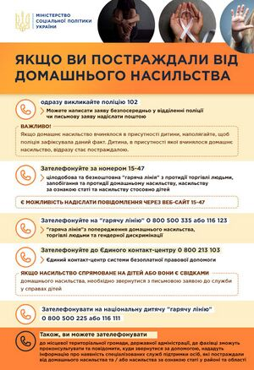

Slide 39
Міжнародна акція «16 днів проти насильства» https://careerhub.rozirvykolo.org/pages/view/about/

Slide 40
Тестування щодо визначення особистого рівня обізнаності та розуміння проявів домашнього насильства, а також видів відповідальності за скоєння такого насильства
https://platfor.ma/specials/bye-znachyt-syade-test/

